Slide 1

CAKD 7기 5조 강유한, 김덕현, 이상윤
서울시 무더위쉼터
무더위 쉼터 적극적인 활용방안 모색

Slide 2

CAKD 7기 5조 강유한, 김덕현, 이상윤
목차
1.
2.
3.
4.

Slide 3




PPT PRESENTATION
데이터 분석의 필요성 | 데이터 분석과정 | 데이터 분석결과 | 기대효과 | 결론
1. 데이터 분석의 필요성
데이터 산업 분석 필요성
데이터 산업 가속화
국내 데이터 산업
투자의 저조함

Slide 4
데이터 분석의 필요성 | 데이터 분석과정 | 데이터 분석결과 | 기대효과 | 결론
데이터 산업 분석 필요성
▶ 정보통신 기술의 급격한 발달로 폭발적인 데이터의 증가
▶ 이런 현상으로 빅데이터 관련 연구가 주목받음

Slide 5
데이터 분석의 필요성 | 데이터 분석과정 | 데이터 분석결과 | 기대효과 | 결론
데이터 산업 가속화
▶ 소셜 미디어와 스마트 환경의 지속적인 발전으로 데이터 산업 가속화
▶ 빅데이터가 비즈니스 핵심요소로 부상

Slide 6
데이터 분석의 필요성 | 데이터 분석과정 | 데이터 분석결과 | 기대효과 | 결론
국내 데이터 산업 투자의 저조함
▶ 기술적 관점에서 빅데이터 처리 기술에 대한 연구로 많이 이루어졌음
▶ 빅 데이터의 활용 연구는 최근에 진행되고 있으나 다른 국가들에 비해 아직 미흡함

Slide 7

PPT PRESENTATION
데이터 분석의 필요성 | 데이터 분석과정 | 데이터 분석결과 | 기대효과 | 결론
2. 데이터 분석과정
데이터 크롤링
데이터 전처리
데이터 시각화
selenium
DataFrame
barplot, barh, pie
네이버 지도
csv파일 이용
결측치 제거
이상치 등 수정
각종 현황 및 수요 시각화
인력 부족률, 향후 필요 인력

Slide 8
PPT PRESENTATION
데이터 분석의 필요성 | 데이터 분석과정 | 데이터 분석결과 | 기대효과 | 결론
데이터 분석과정
데이터산업 시장규모
시장규모
인력현황
데이터 직무 인력 현황
향후 5년 필요 인력
필요인력
인력부족
데이터산업의 직무별
인력 부족률

Slide 9
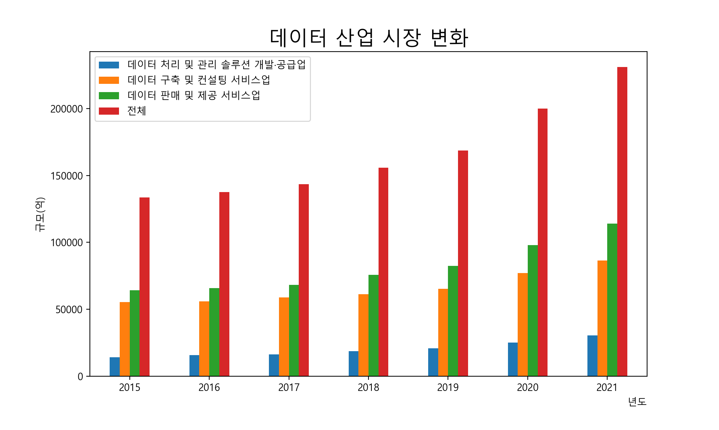
데이터 분석의 필요성 | 데이터 분석과정 | 데이터 분석결과 | 기대효과 | 결론
데이터산업 시장규모

Slide 10
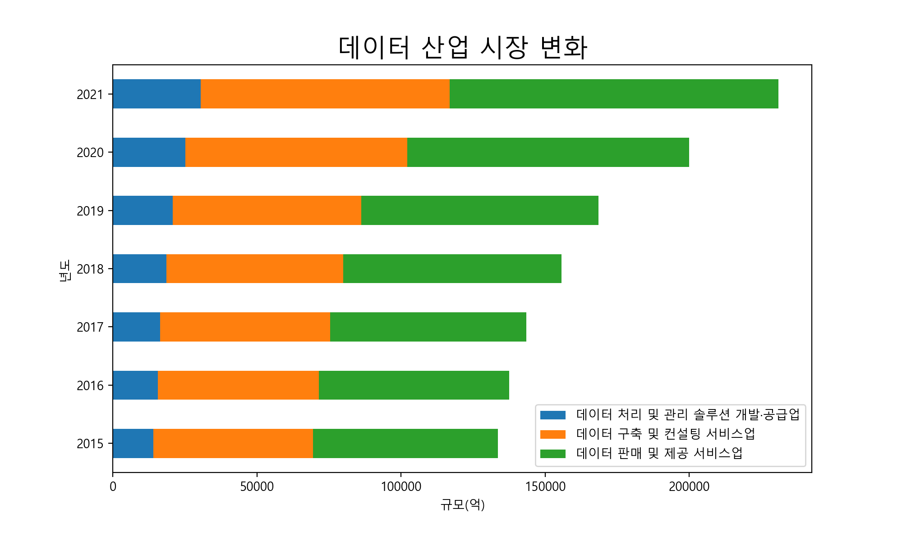
데이터 분석의 필요성 | 데이터 분석과정 | 데이터 분석결과 | 기대효과 | 결론
데이터산업 시장규모

Slide 11
PPT PRESENTATION
데이터 분석의 필요성 | 데이터 분석과정 | 데이터 분석결과 | 기대효과 | 결론
데이터 분석과정
데이터산업 시장규모
시장규모
인력현황
데이터 직무 인력 현황
향후 5년 필요 인력
데이터산업의 직무별
인력 부족률
필요인력
인력부족

Slide 12
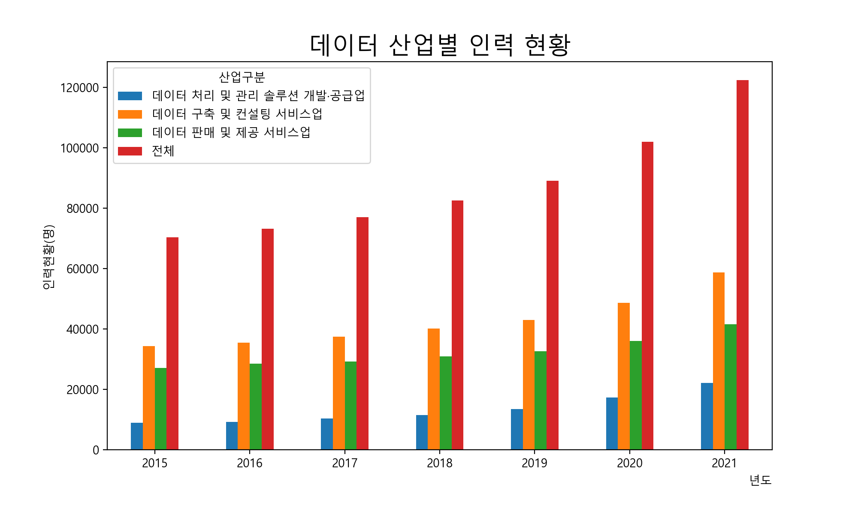
데이터 분석의 필요성 | 데이터 분석과정 | 데이터 분석결과 | 기대효과 | 결론
데이터 직무 인력 현황

Slide 13
PPT PRESENTATION
데이터 분석의 필요성 | 데이터 분석과정 | 데이터 분석결과 | 기대효과 | 결론
데이터 분석과정
데이터산업 시장규모
시장규모
인력현황
데이터 직무 인력 현황
향후 5년 필요 인력
필요인력
인력부족
데이터산업의 직무별
인력 부족률

Slide 14
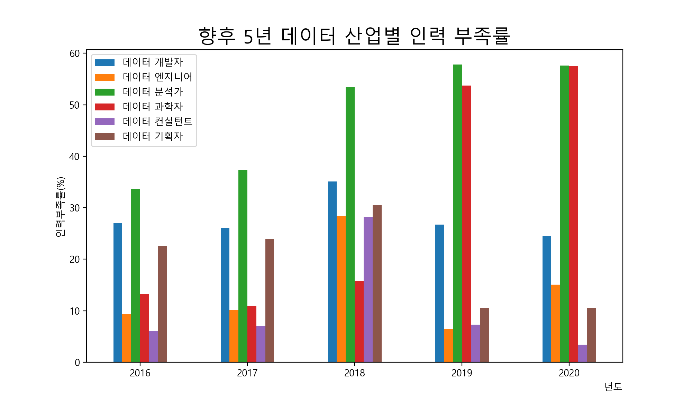
데이터 분석의 필요성 | 데이터 분석과정 | 데이터 분석결과 | 기대효과 | 결론
데이터산업의 직무별 인력 부족률
데이터산업의 직무별 인력 부족률

Slide 15
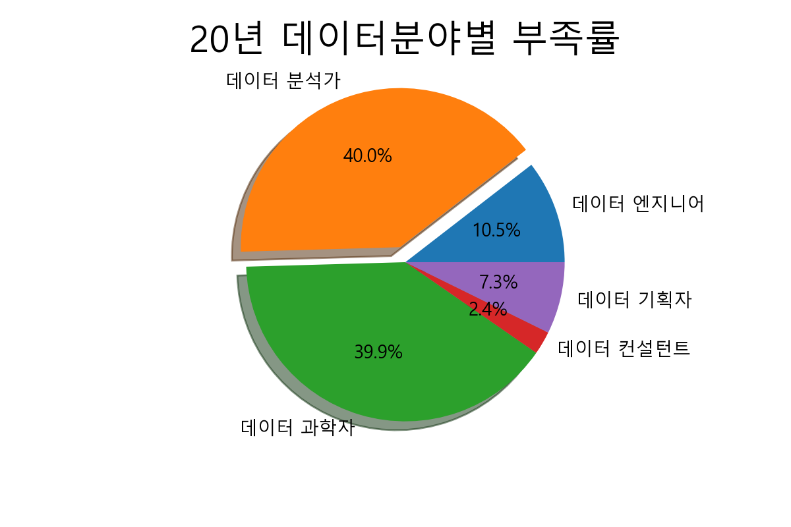
데이터 분석의 필요성 | 데이터 분석과정 | 데이터 분석결과 | 기대효과 | 결론
데이터산업의 직무별 인력 부족률

Slide 16
PPT PRESENTATION
데이터 분석의 필요성 | 데이터 분석과정 | 데이터 분석결과 | 기대효과 | 결론
데이터 분석과정
데이터산업 시장규모
시장규모
인력현황
데이터 직무 인력 현황
향후 5년 필요 인력
데이터산업의 직무별
인력 부족률
필요인력
인력부족

Slide 17
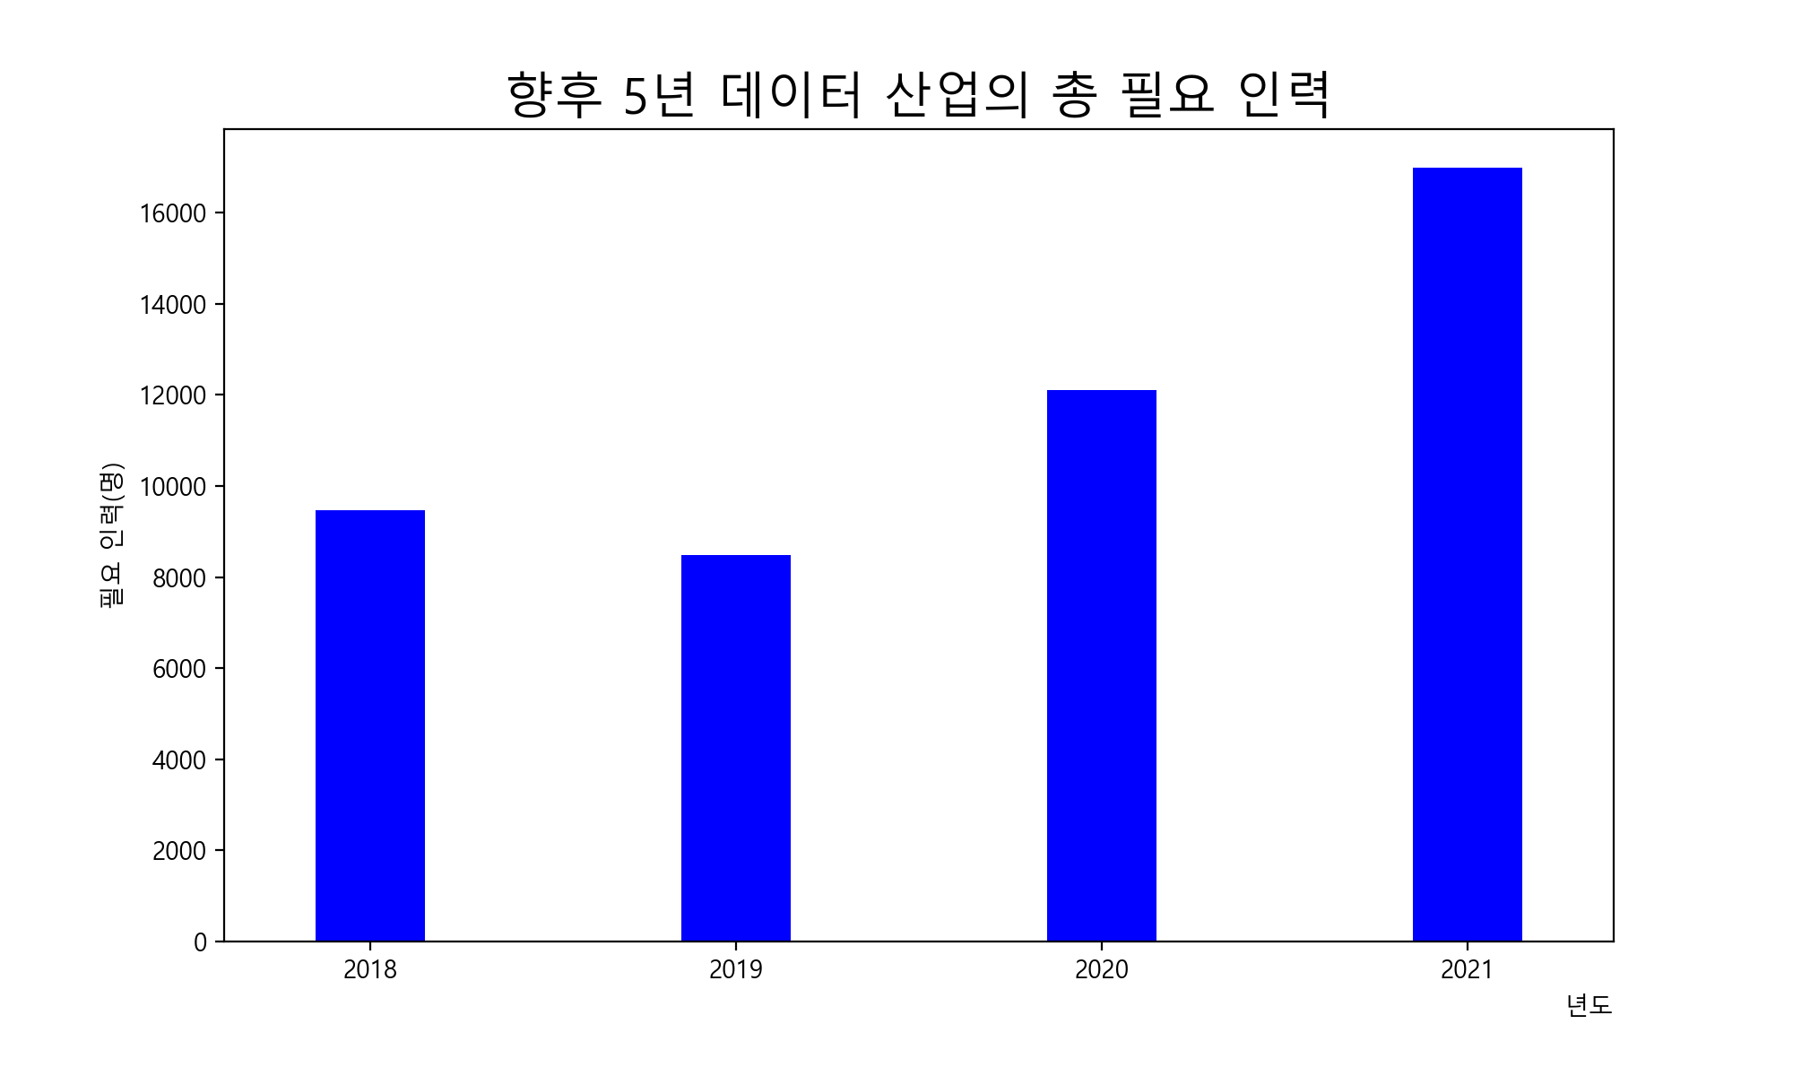
데이터 분석의 필요성 | 데이터 분석과정 | 데이터 분석결과 | 기대효과 | 결론
매년 향후 5년간의 필요인력 현황

Slide 18
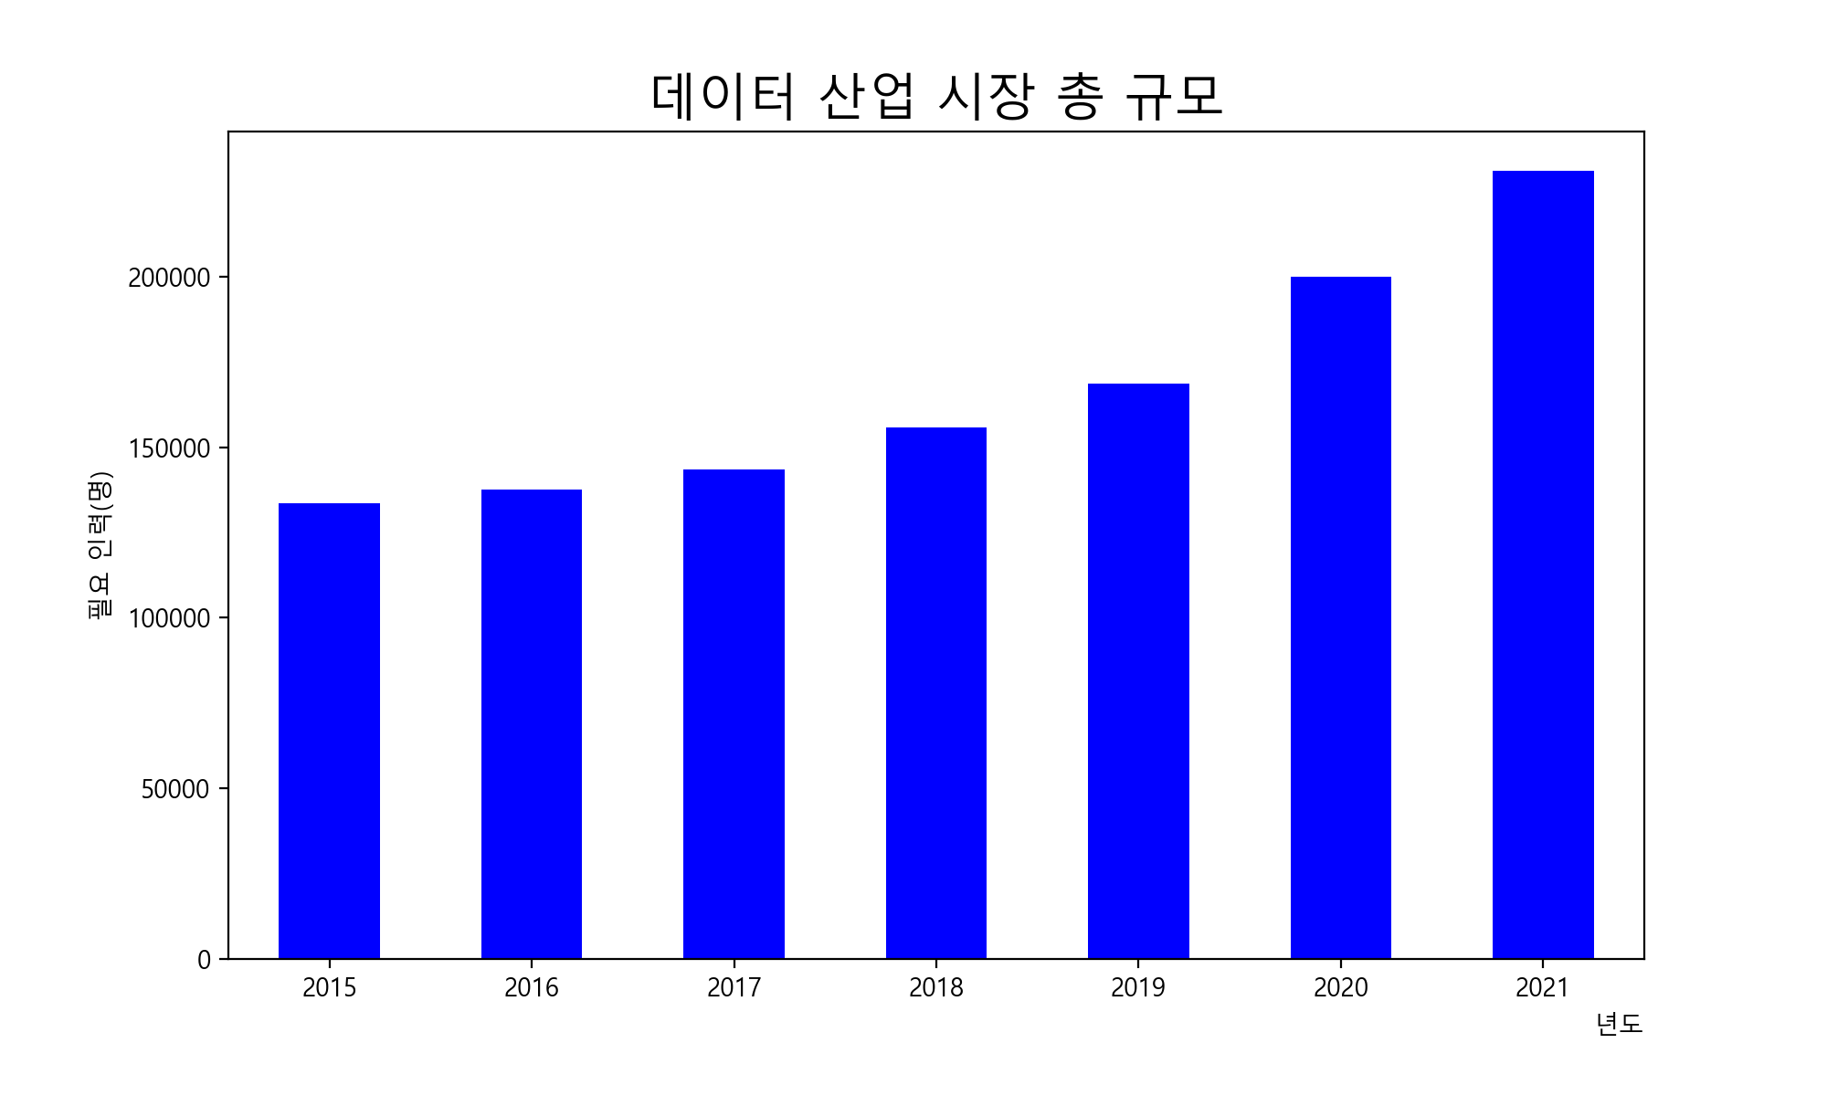
데이터 분석의 필요성 | 데이터 분석과정 | 데이터 분석결과 | 기대효과 | 결론
3. 데이터 분석결과

Slide 19

PPT PRESENTATION
데이터 분석의 필요성 | 데이터 분석과정 | 데이터 분석결과 | 기대효과 | 결론
국가의 인재양성
▶ 데이터 분석가와 데이터 과학자 같은 경우 부족률이 50%이상
되기 때문에 국가의 적극적인 투자 기대 가능
▶ 인력양성 지원을 통한 데이터 경제시대 조기 정착
▶ 데이터 인력의 중요성이 꾸준히 커지는 추세이므로
정부의 적극적인 지원 기대 가능
▶ 데이터산업 활성화 정책 수요

Slide 20
PPT PRESENTATION
데이터 분석의 필요성 | 데이터 분석과정 | 데이터 분석결과 | 기대효과 | 결론
교육적 측면
▶ 시장규모가 꾸준히 늘어나므로 그만큼 인재를 양성시킬 전문가 증가
▶ 데이터의 중요도 체감이 퍼져 더 많은 사람이 입문 가능
▶ 향후 5년의 인력 부족률만 봐도 요구 인력 ↑, 수요량의 증가가 지속되면 공급량이 어느정도 따라옴

Slide 21
PPT PRESENTATION
데이터 분석의 필요성 | 데이터 분석과정 | 데이터 분석결과 | 기대효과 | 결론
거시적 관점
▶ 전세계적인 데이터 시장의 꾸준한 수요로 미래 기대효과↑
▶ 데이터가 줄지 않는 이상 빅데이터 시장도 계속해서 성장
▶ 생각지도 못했던 분야와 데이터산업의 연계 가능

Slide 22


Slide 23
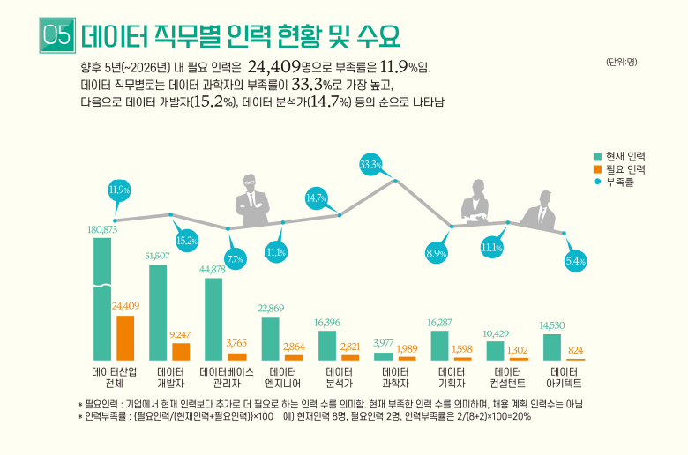
데이터 분석의 필요성 | 데이터 분석과정 | 데이터 분석결과 | 기대효과 | 결론
5. 결론
◆ 앞의 분석과 기대효과만 봐도 데이터와 관련된 것을 배우고 전문가가 된다면 미래가 밝음
◆ 공급 대비 데이터 분야 수요가 많이 부족함
◆ 국가에서도 위 상황을 인지하고 알맞은 정책 필요
◆ 지금 열심히 배워두자
◆ 우리의 선택은 탁월했다

Slide 24
참고자료
https://www.krm.or.kr/krmts/search/detailView.html?dbGubun=SD&category=Report&m201_id=10036618&local_id=10051583
국내 기업을 위한 빅 데이터 적용 방안 도출 및 기대효과분석, 2012, 한국연구재단
2021년 데이터산업현황조사 결과보고서, 2022, 한국데이터산업진흥원
데이터산업 시장규모
데이터직무 전체 인력 현황 및 수요
데이터직무 인력 수요
데이터산업 전체 시장규모
데이터산업의 데이터 직무 인력 현황
향후 5년간 데이터산업의 데이터직무 인력부족률
향후 5년간 데이터산업의 데이터직무별 빅데이터 인력부족률,
2022, 통계청

Slide 25


